Slide 1

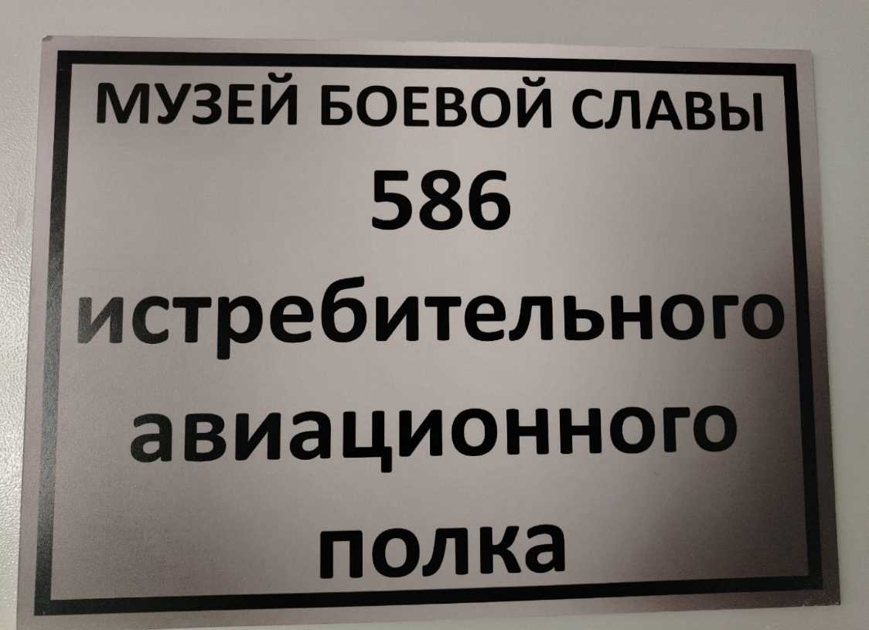
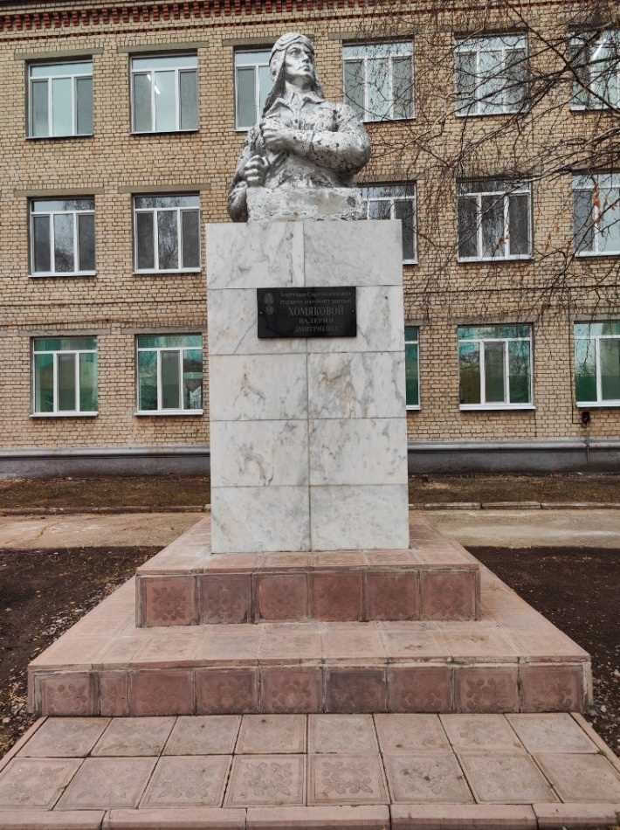
И в сердце чувствуем мы трепет,
Такую связь через века,
Вдруг осознав, предметов этих
Касалась прадедов рука…

Slide 2

Музей 586 ИАП на базе МОУ
«ООШ №26 имени В.Д. Хомяковой»

Slide 3
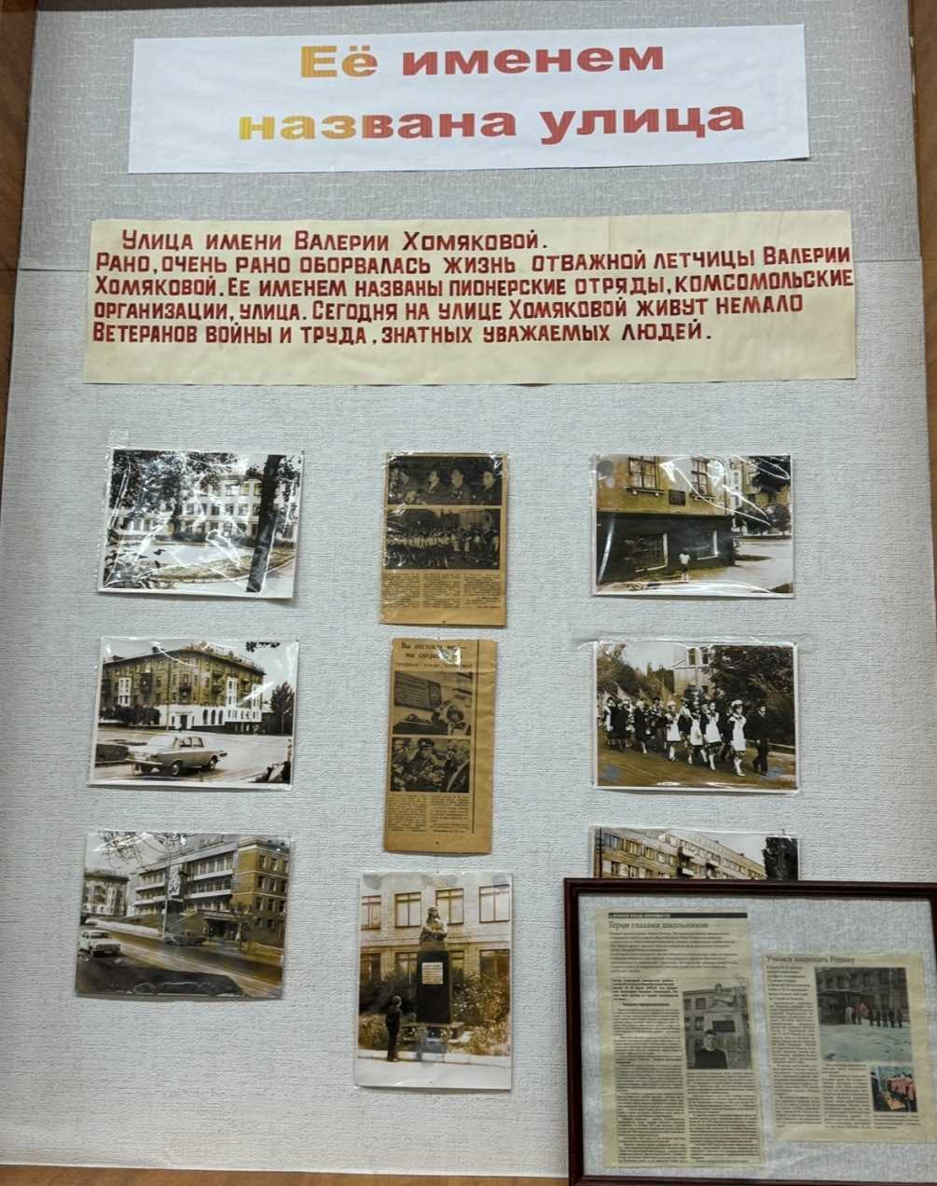
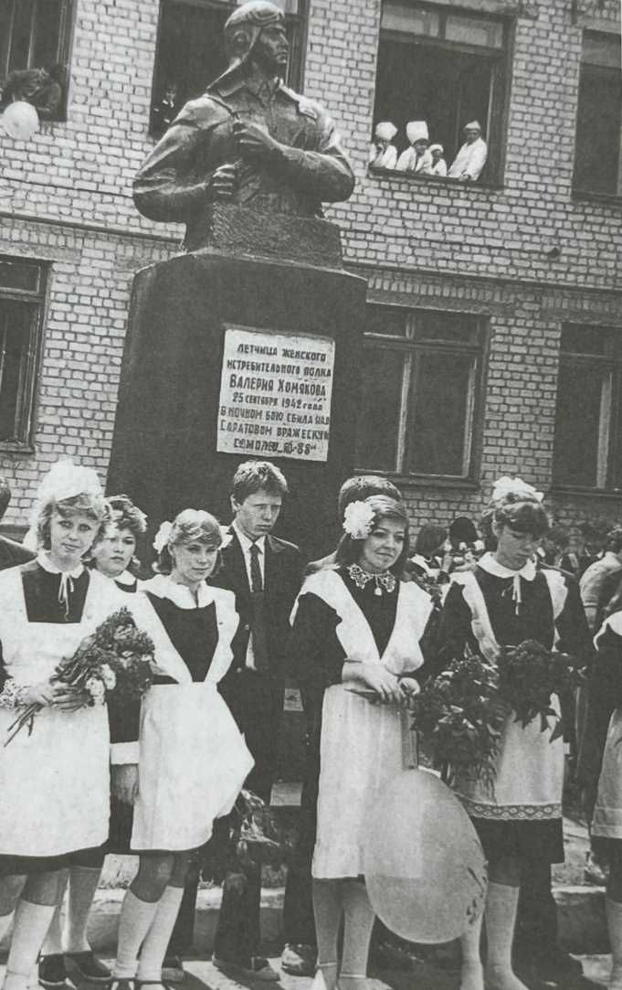
29 октября 1975 года - открытие памятника В.Д. Хомяковой

Slide 4


Slide 5


Slide 6


Slide 7
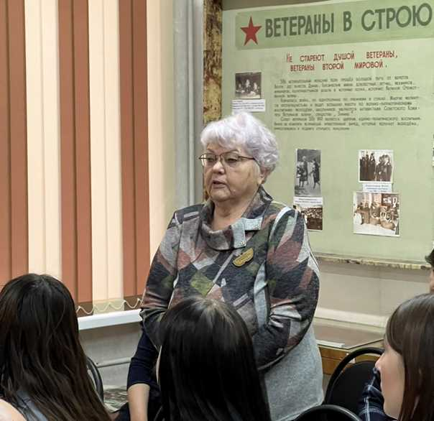
Дикун Любовь Алексеевна – руководитель музея 586 ИАП
(2020 – 2017 гг.)

Slide 8
Основные направления деятельности музея
Коллекционирование и пополнение музейных фондов.
Создание и проведение различных выставок и экспозиций.
Лекционная деятельность и подготовка экскурсоводов.
Военно-патриотическое воспитание.

Slide 9
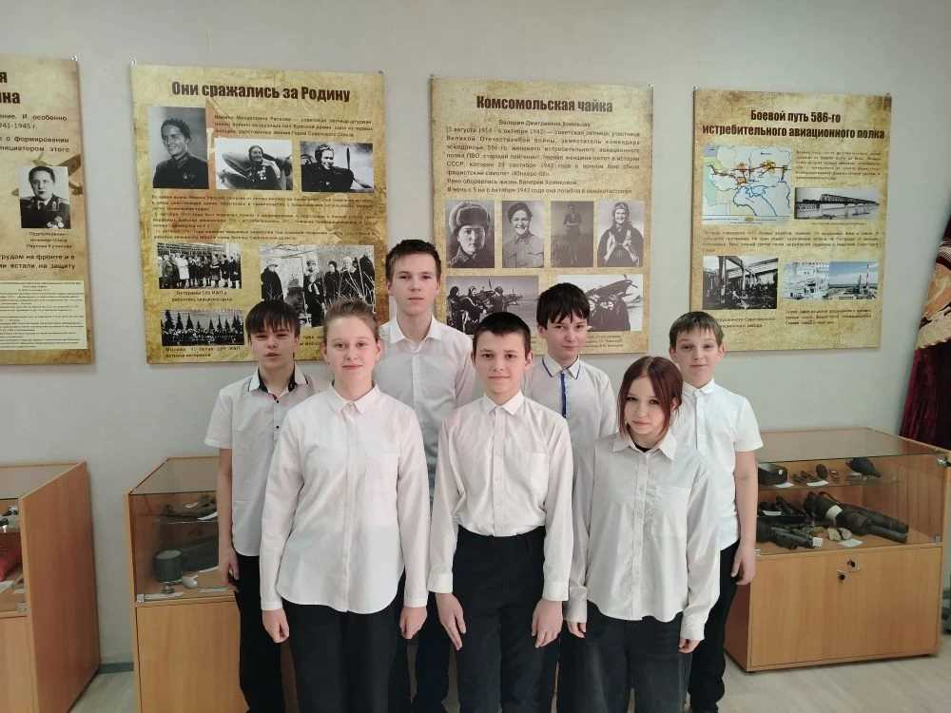
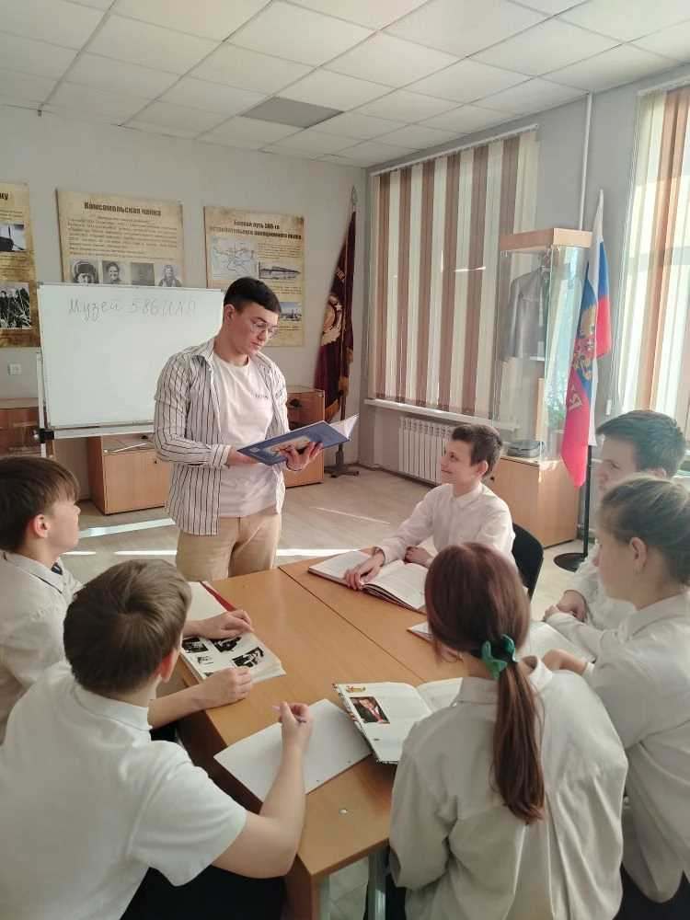
Актив музея 586 ИАП

Slide 10
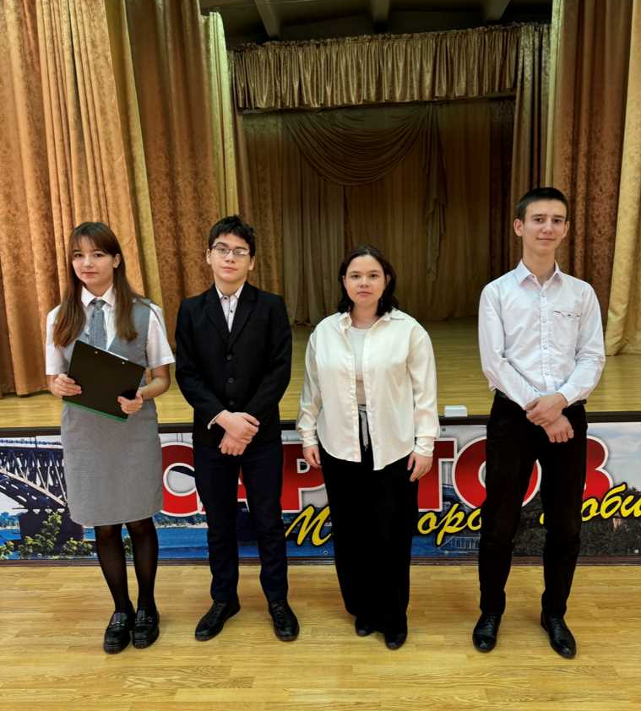

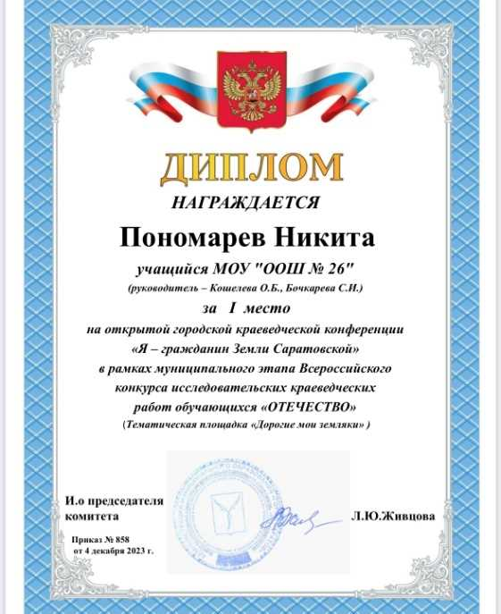

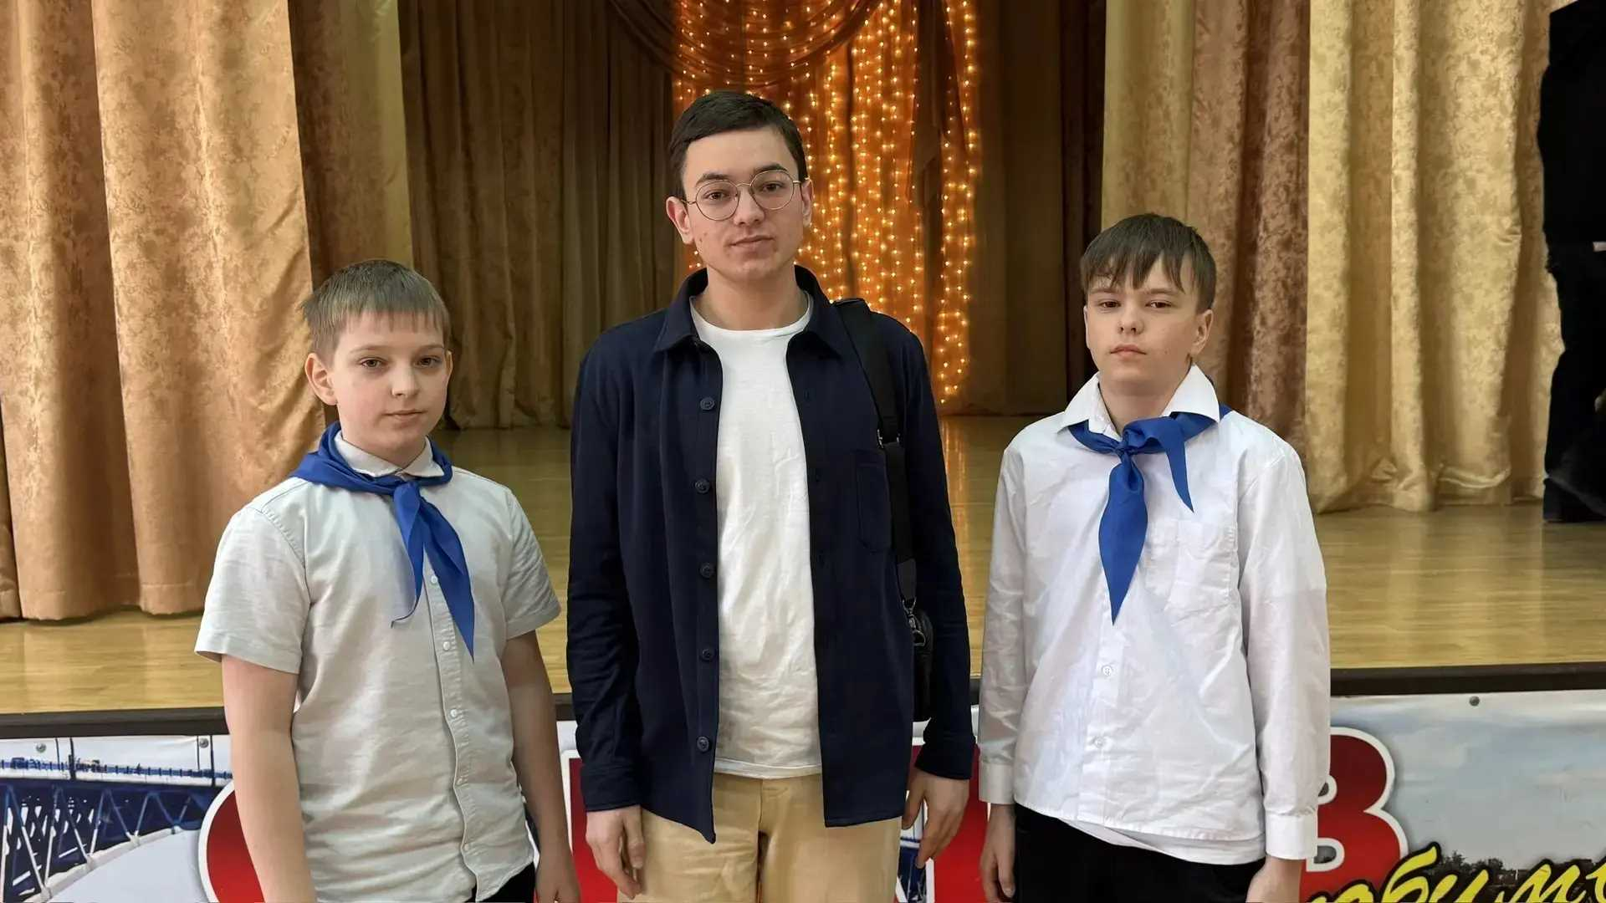
Участие в городских конкурсах и конференциях стало для нас доброй традицией

Slide 11
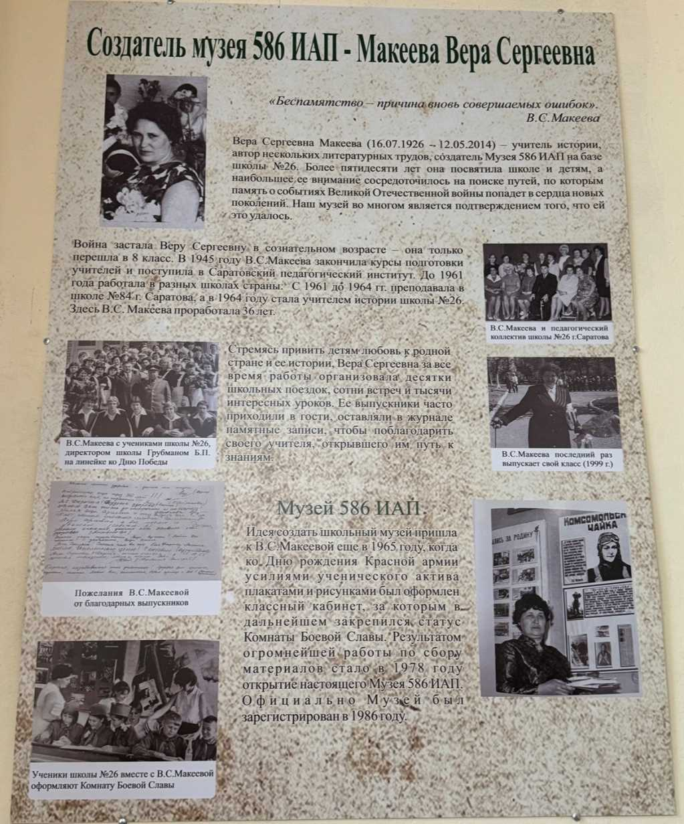
Стенд «В.С.Макеева – создатель музея 586 ИАП»

Slide 12

В.С.Макеева – автор двух книг

Slide 13
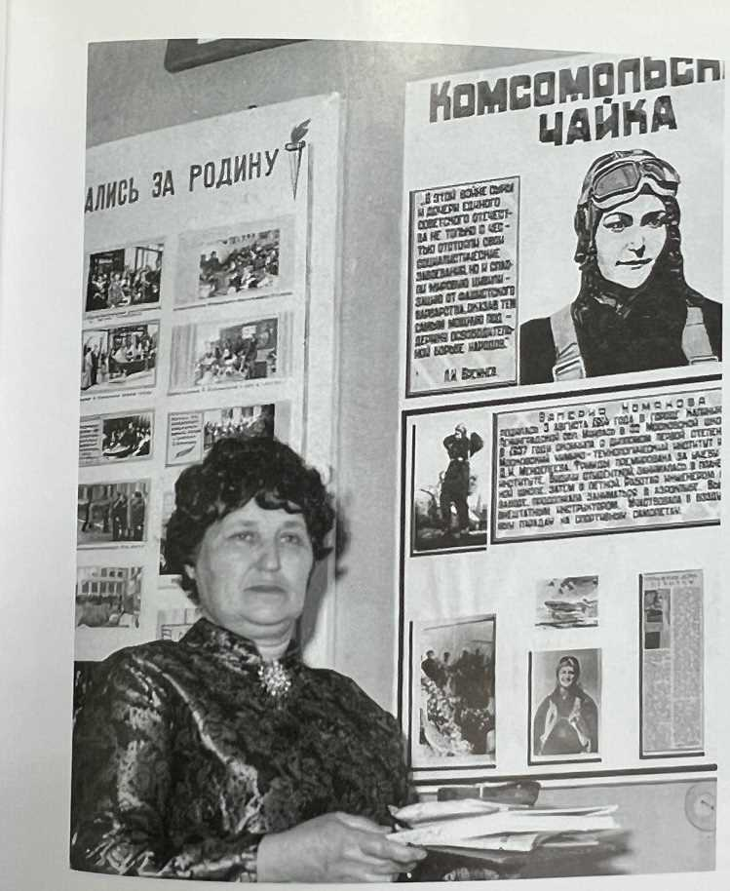
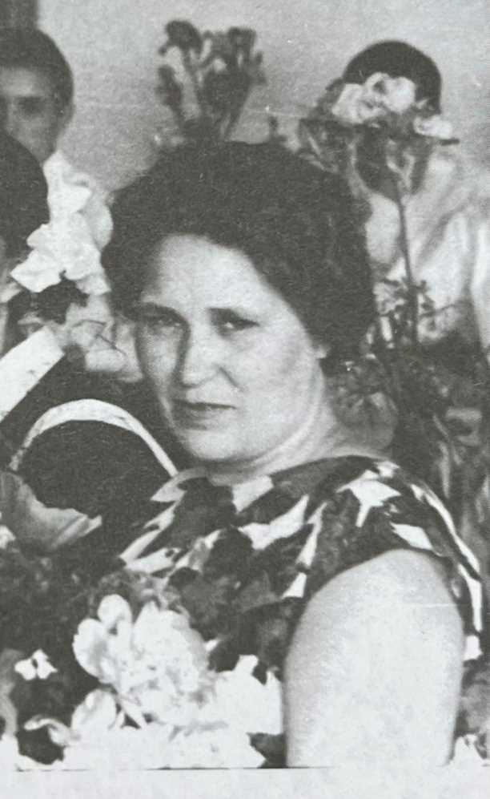
Вера Сергеевна Макеева – создатель музея 586 ИАП
Фактический год открытия музея – 1978, официально - 1986

Slide 14


Slide 15
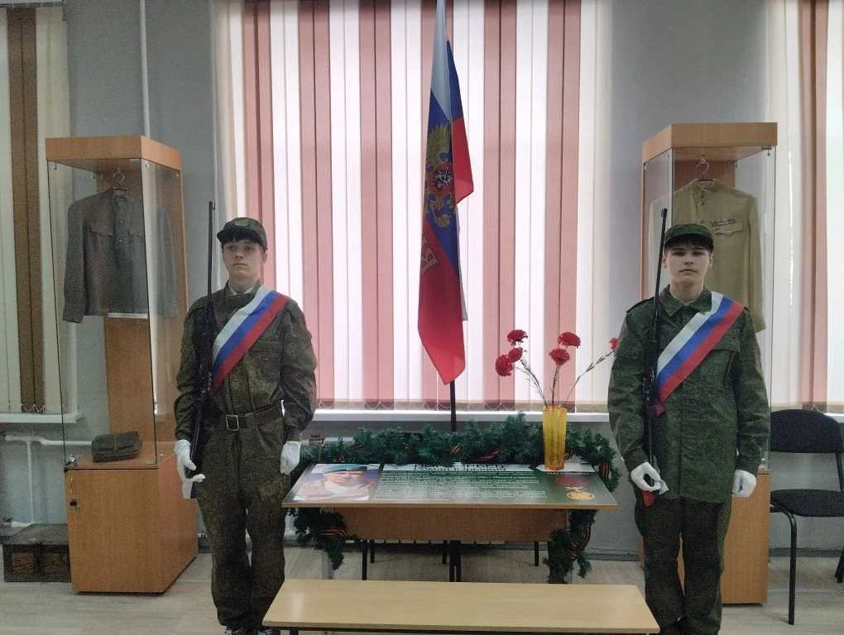
МУЗЕЙ 586 ИАП – центр патриотического воспитания в школе

Slide 16
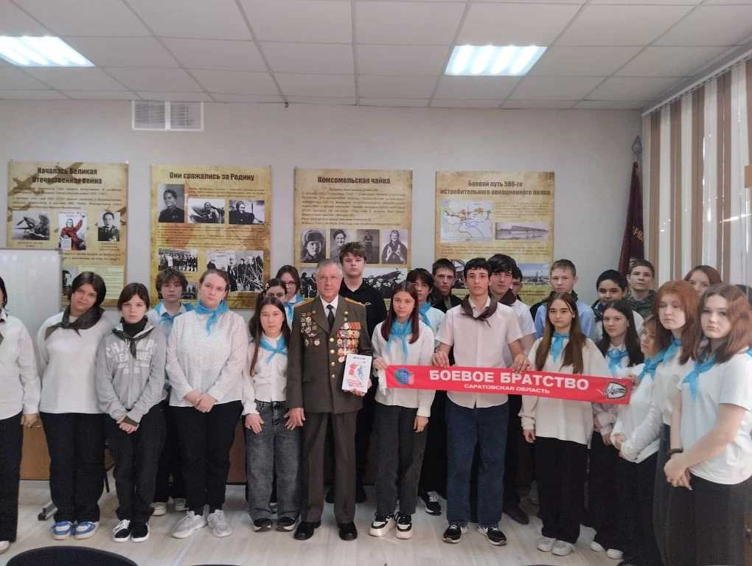
Традиционно наш музей является местом встречи ветеранов войны и труда, учебным центром для проведения классных часов и экскурсий

Slide 17
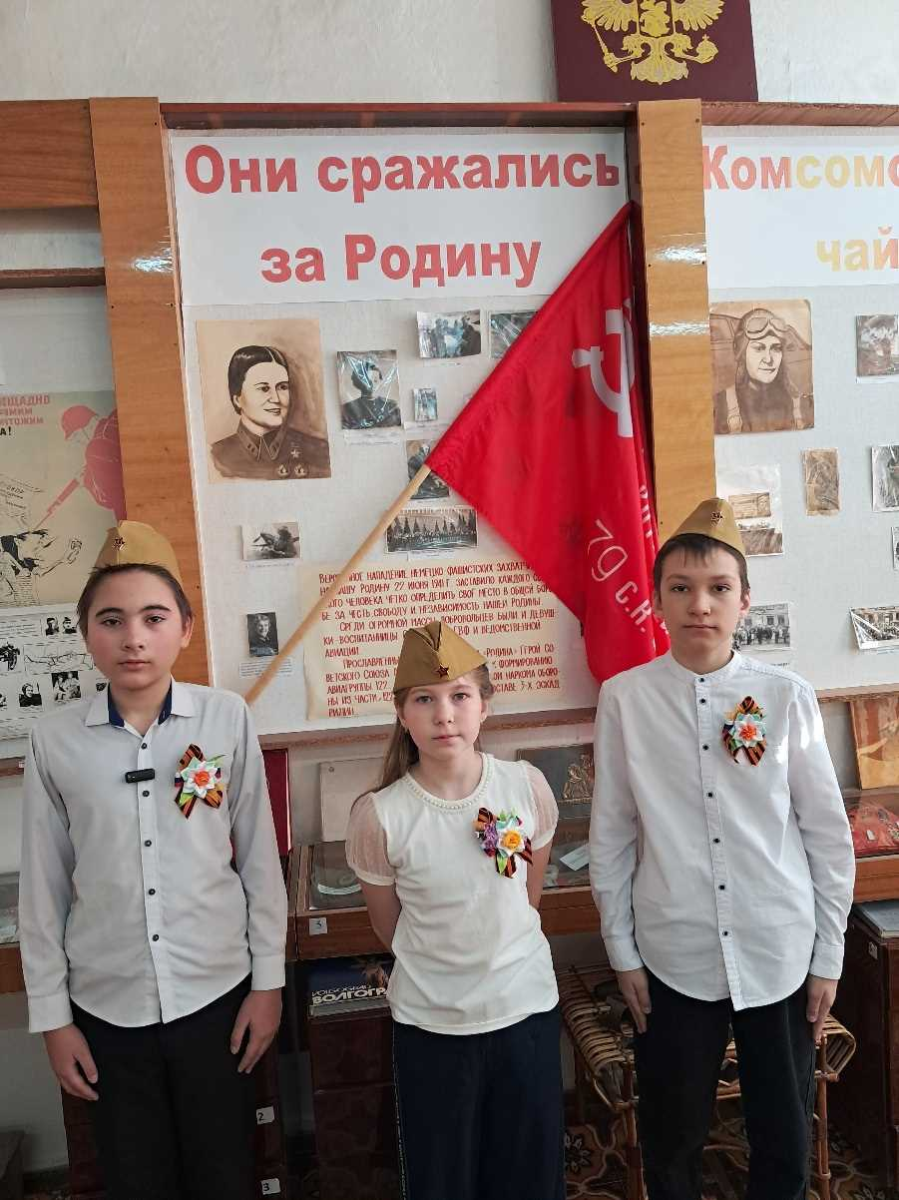
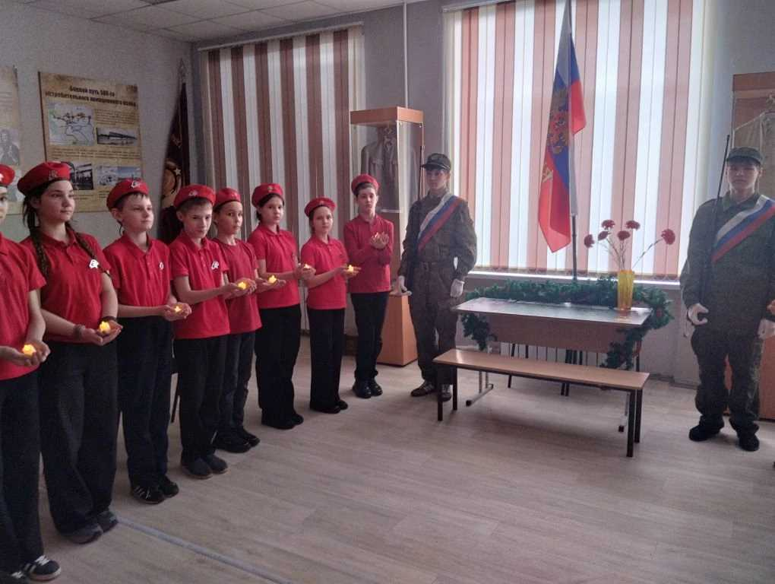
Уроки мужества и экскурсии, проводимые членами актива музея

Slide 18
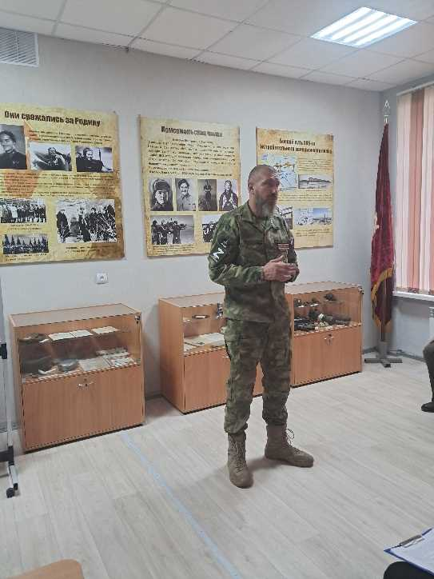
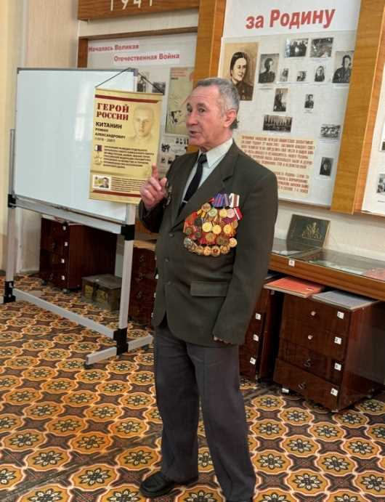
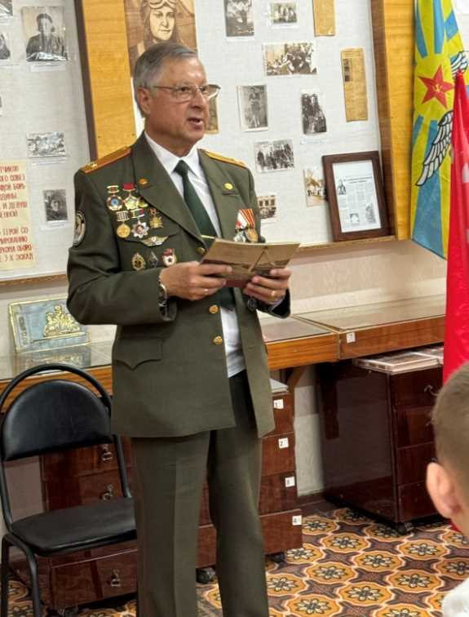
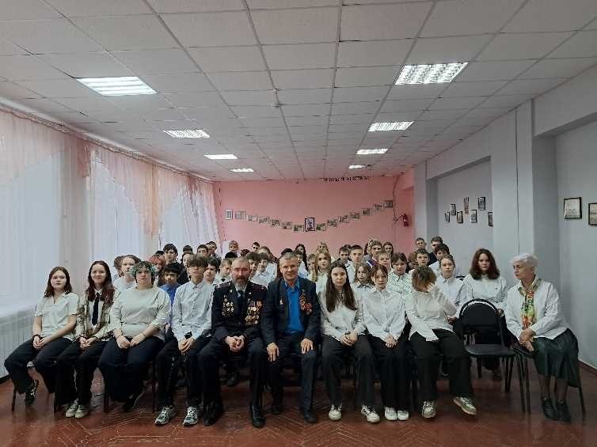
Регулярные встречи с ветеранами всероссийской общественной организации ветеранов «Боевое братство»

Slide 19
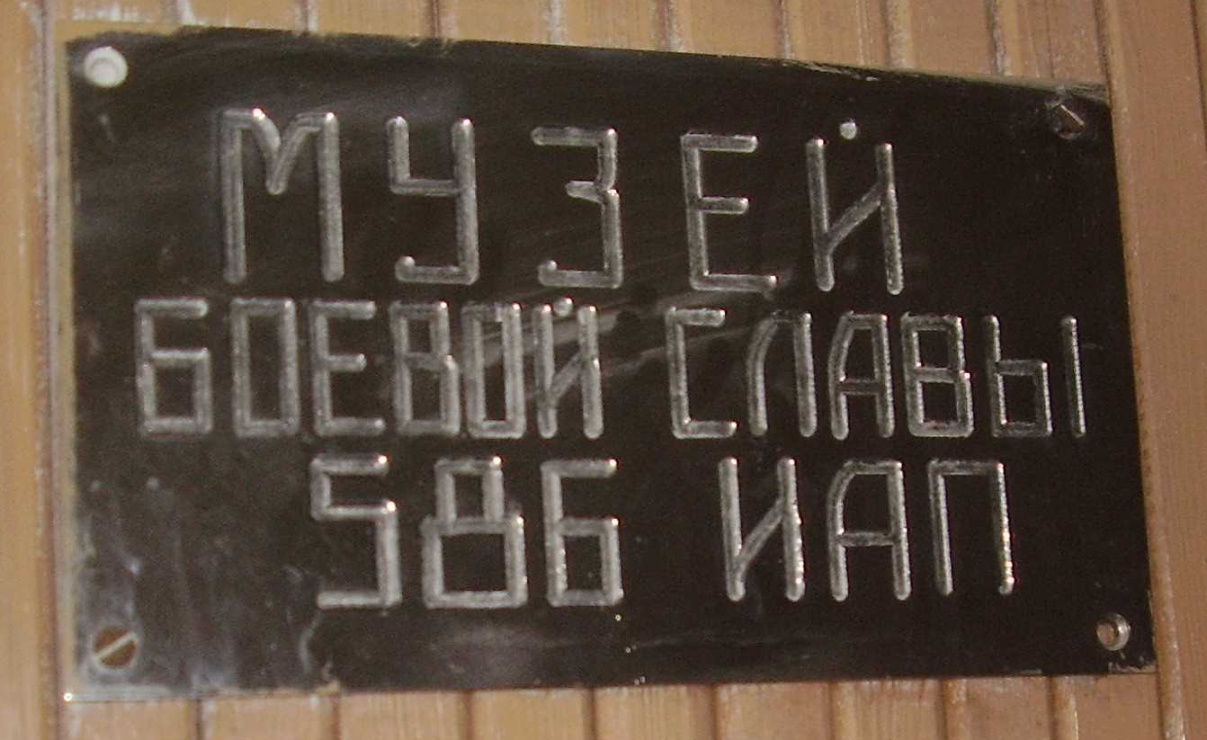
Мы гордимся своим музеем!

